Slide 1
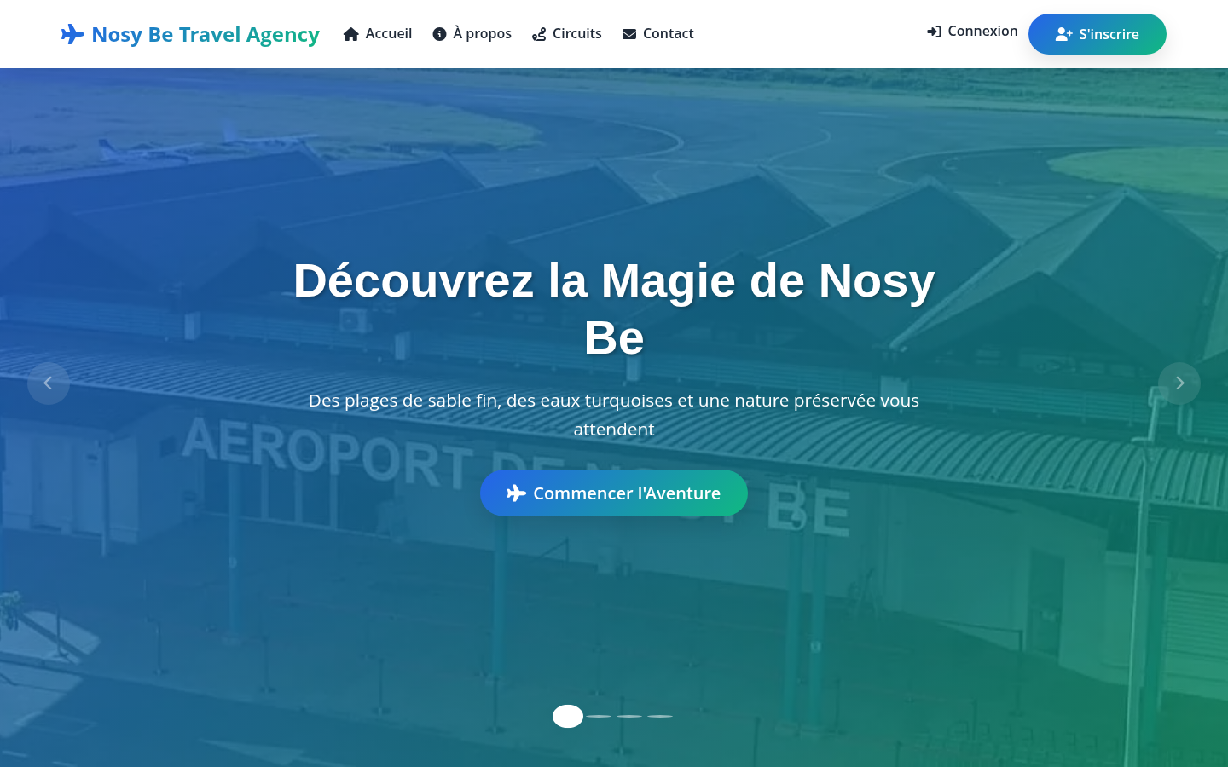
ÉTUDE DE CAS / PORTFOLIO
LALANA
Nosy Be Travel Agency
Plateforme de gestion touristique
Présenté par : RANDRIAMANANTENA Fitahiana Lafatra
JAVA 17 / SPRING BOOT 3.4.4
THYMELEAF / POSTGRESQL
Capture d’accueil issue du projet
APPLICATION WEB · ÉTUDE DE CAS

Slide 2
LALANA
SYNTHÈSE
Le projet en bref
Une solution Web organisée autour de trois espaces métier
CONTEXTE
OBJECTIF
Voyage & réservation
Centraliser les parcours
Circuits, destinations, vols et réservations dans un même système.
Découvrir une offre, vérifier les disponibilités et suivre la réservation.
UTILISATEURS
SOCLE
Trois espaces
Spring MVC + PostgreSQL
Client, Gestionnaire et Administrateur avec parcours différenciés.
Pages Thymeleaf, services métier, repositories JPA et rôles Spring Security.
RANDRIAMANANTENA Fitahiana Lafatra
ÉTUDE DE CAS · PRÉSENTATION PUBLIQUE
02

Slide 3
LALANA
PROBLÈME & SOLUTION
Du catalogue touristique au suivi opérationnel
Une interface cohérente pour les voyageurs et l’équipe de gestion
01
02
03
DÉCOUVERTE
RÉSERVATION
EXPLOITATION
Présenter circuits, vols et destinations avec des informations lisibles.
Gérer le choix des offres, le nombre de personnes et la disponibilité.
Permettre aux équipes de superviser les dossiers et les indicateurs.
APPROCHE Un même socle Java, avec des interfaces adaptées selon les utilisateurs.
RANDRIAMANANTENA Fitahiana Lafatra
ÉTUDE DE CAS · PRÉSENTATION PUBLIQUE
03

Slide 4
LALANA
ACTEURS
Trois profils, des responsabilités distinctes
La séparation des droits est conçue pour être appliquée côté serveur
VISITEUR / CLIENT
GESTIONNAIRE
ADMINISTRATEUR
Explorer et réserver
Traiter les dossiers
Piloter la plateforme
Voir les offres, créer un compte, consulter ses demandes et suivre ses réservations.
Gérer des circuits, vols, clients et demandes de réservation selon les autorisations.
Superviser utilisateurs, circuits, destinations, vols, réservations, statistiques et activité.
PRINCIPE L’accès aux données exige des contrôles serveur, pas uniquement des liens de menu.
RANDRIAMANANTENA Fitahiana Lafatra
ÉTUDE DE CAS · PRÉSENTATION PUBLIQUE
04

Slide 5
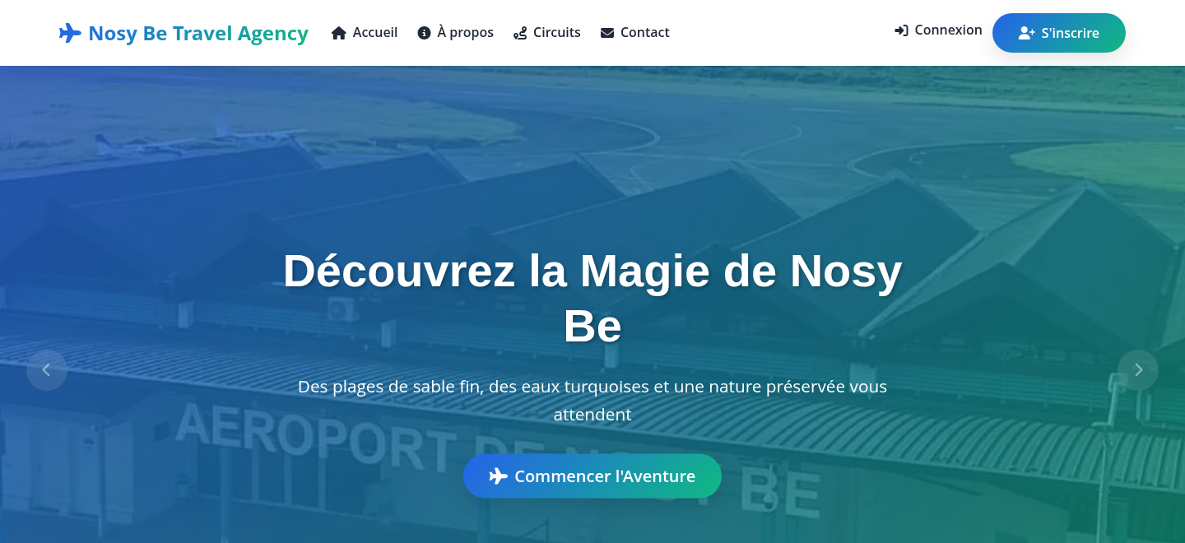
LALANA
INTERFACES
Page d’accueil publique
Interface issue des templates du projet
CE QUE MONTRE CETTE VUE
Navigation publique et identification du service touristique
Carrousel de présentation de Nosy Be
Accès aux offres et aux parcours de réservation
Capture du rendu de l’interface, distincte d’un déploiement public vérifié.
RANDRIAMANANTENA Fitahiana Lafatra
ÉTUDE DE CAS · PRÉSENTATION PUBLIQUE
05

Slide 6
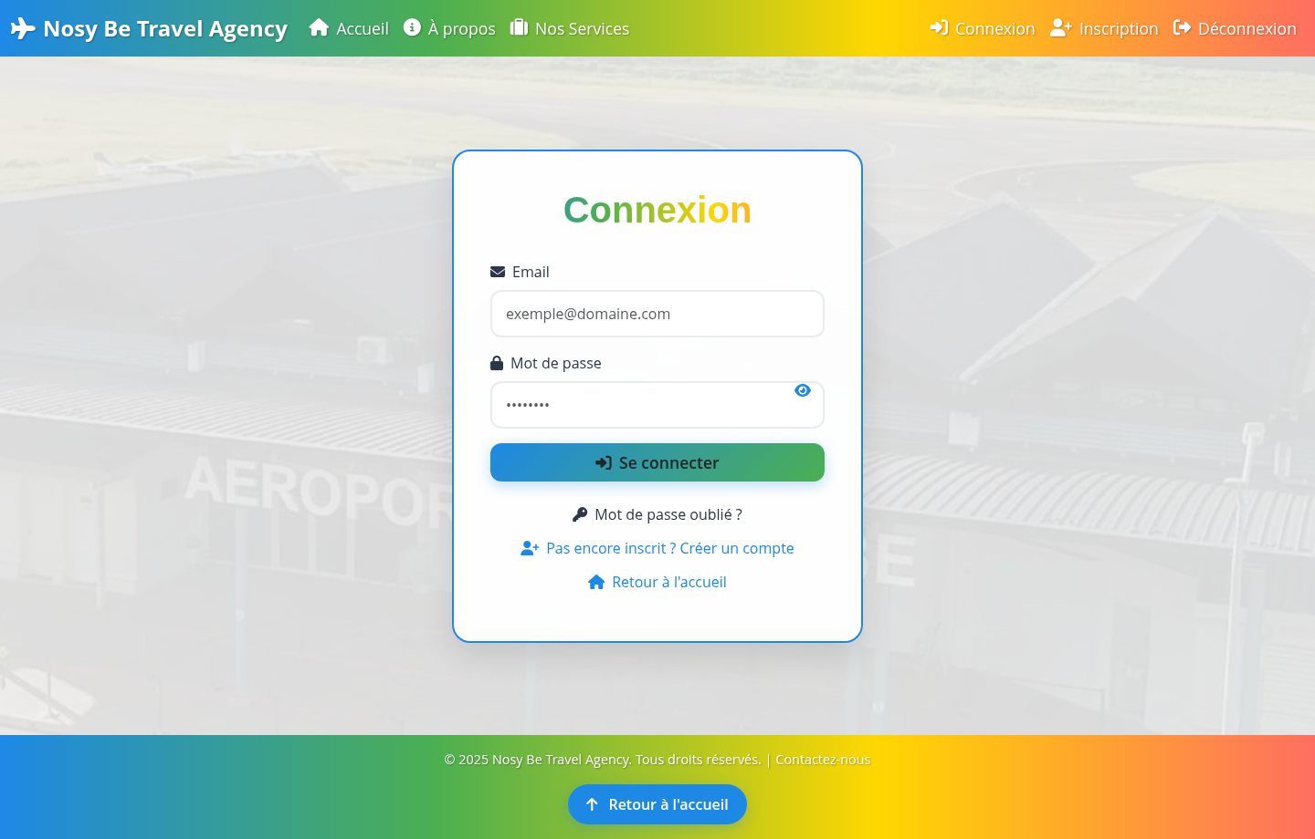
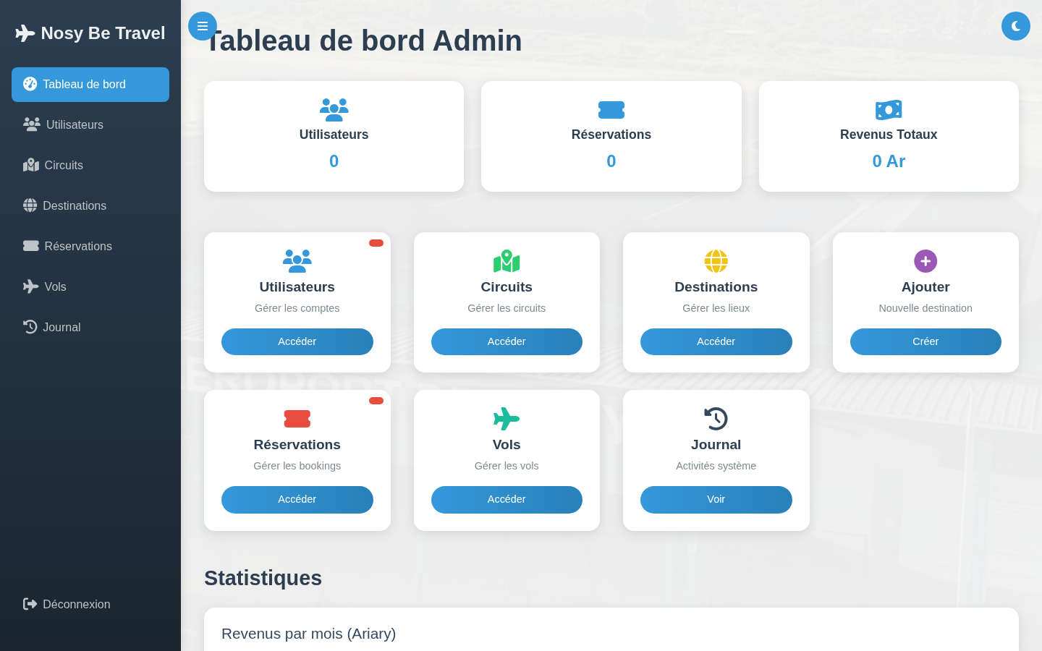
LALANA
INTERFACES
Connexion et tableaux de bord
ACCÈS AUX COMPTES
ESPACE ADMINISTRATEUR
Authentification avec formulaire et navigation vers les espaces privés.
Vue ADMIN : KPI, accès aux modules de gestion et section Statistiques.
RANDRIAMANANTENA Fitahiana Lafatra
ÉTUDE DE CAS · PRÉSENTATION PUBLIQUE
06

Slide 7
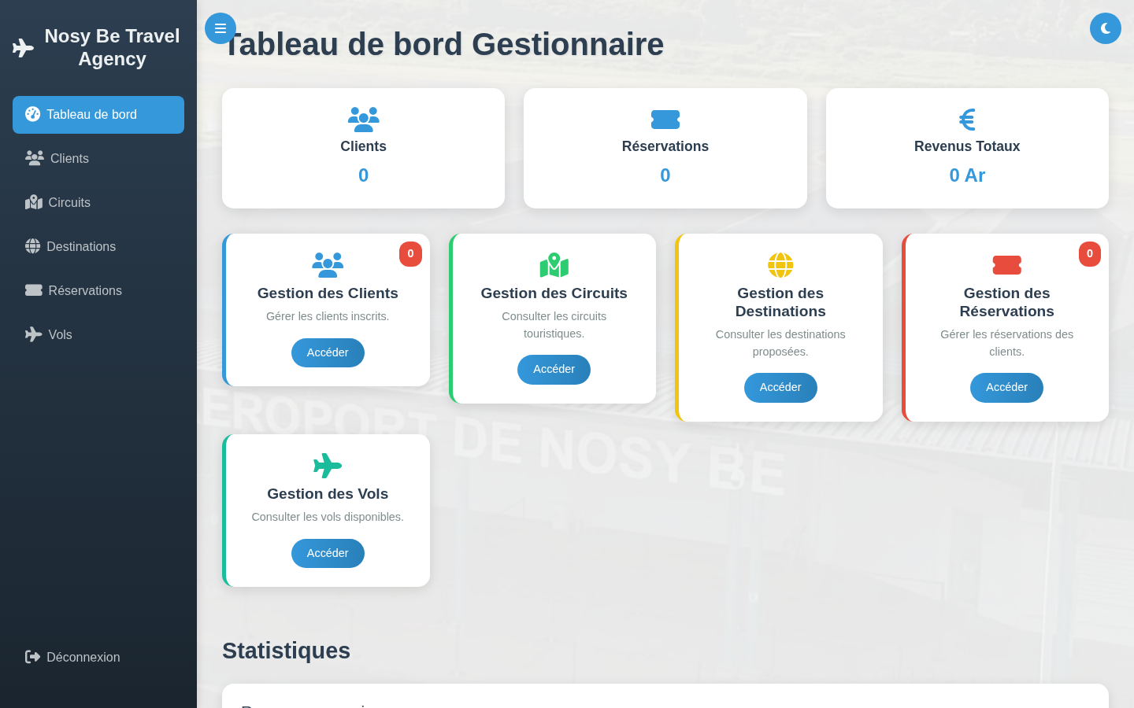
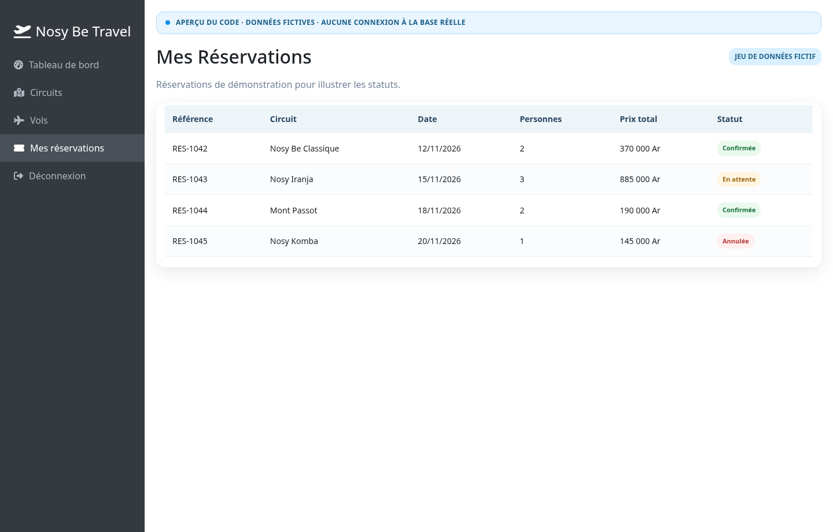
LALANA
INTERFACES
Gestionnaire et suivi des réservations
GESTIONNAIRE
CLIENT
Tableau de bord dédié aux opérations de gestion et aux indicateurs.
Vue Client : historique et statuts des réservations.
RANDRIAMANANTENA Fitahiana Lafatra
ÉTUDE DE CAS · PRÉSENTATION PUBLIQUE
07

Slide 8
LALANA
ARCHITECTURE
Spring MVC et rendu côté serveur
Architecture structurée en couches ; ce projet ne repose pas sur React.
01 · NAVIGATEUR
02 · ROUTAGE
03 · MÉTIER
04 · DONNÉES
HTML / CSS / JS
Contrôleurs MVC
Services Java
JPA / PostgreSQL
→
→
→
Vues Thymeleaf et graphiques Chart.js
Formulaires, routes et modèle de vue
Règles de réservation et coordination
Repositories, entités et relations SQL
TRANSVERSE Spring Security (accès), JavaMailSender (emails), WebSocket/STOMP (chat).
RANDRIAMANANTENA Fitahiana Lafatra
ÉTUDE DE CAS · PRÉSENTATION PUBLIQUE
08

Slide 9
LALANA
POSTGRESQL
Entités principales du domaine
Entités clés et liens métier du modèle documenté
UTILISATEUR
CIRCUIT
DESTINATION
Comptes, rôles et identités
Offres touristiques, prix, capacité
Lieux, descriptifs
VOL
RÉSERVATION
PAIEMENT
Trajets et disponibilités
Client, offre, personnes, statut
Montant et état associé
RELATIONS Utilisateur → Réservation → Circuit / Vol ; Réservation → Paiement ; Circuit ↔ Destination.
Autres éléments documentés : association circuit_destination, journal d’activité et modèles de messages.
RANDRIAMANANTENA Fitahiana Lafatra
ÉTUDE DE CAS · PRÉSENTATION PUBLIQUE
09

Slide 10
LALANA
PROCESSUS MÉTIER
Parcours de réservation
Circuit seul, vol seul ou package : parcours décrits dans le code.
01
02
03
04
Découvrir
Choisir
Contrôler
Suivre
Consulter circuits, vols et destinations.
Sélectionner une offre et le nombre de personnes.
Vérifier les capacités et la compatibilité.
Enregistrer la demande et son statut.
À RETENIR La résistance aux réservations simultanées n’a pas été validée par une recette E2E fournie.
RANDRIAMANANTENA Fitahiana Lafatra
ÉTUDE DE CAS · PRÉSENTATION PUBLIQUE
10

Slide 11
LALANA
PILOTAGE
Statistiques prévues dans les dashboards
Les composants Chart.js sont présents dans les templates
01
02
03
Revenus par mois
Réservations par statut
Indicateurs de synthèse
Agrégation mensuelle de montants de réservations.
Comptage et répartition des statuts métier.
Utilisateurs, réservations et informations opérationnelles.
LECTURE Un total de réservations ne constitue pas, à lui seul, une preuve d’encaissement.
RANDRIAMANANTENA Fitahiana Lafatra
ÉTUDE DE CAS · PRÉSENTATION PUBLIQUE
11

Slide 12
LALANA
QUALITÉ
Sécurité, validation et évolutions
Une architecture lisible, avec des contrôles à compléter
DÉJÀ DOCUMENTÉ
À CONSOLIDER
ÉVOLUTION
Authentification et rôles
Validation des parcours
Robustesse opérationnelle
Spring Security, encodage BCrypt et services de compte.
Tests SQL et intégration, réservations concurrentes, email et responsive.
Durcir la configuration de sécurité, les traitements et l’observabilité.
PÉRIMÈTRE Sources et interfaces examinées ; déploiement en production et recette complète non établis.
RANDRIAMANANTENA Fitahiana Lafatra
ÉTUDE DE CAS · PRÉSENTATION PUBLIQUE
12

Slide 13
LALANA
Lalana
Une étude de cas autour des architectures Java Web, de la réservation et de la persistance relationnelle.
Spring MVC
JPA / PostgreSQL
Gestion des rôles
Règles métier
Captures et architecture présentées à partir des documents du projet.
Aucune mise en production n’est présumée.
RANDRIAMANANTENA Fitahiana Lafatra

